Slide 1
Escape house Soluzione 17 marzo 2020
Realizzazione : prof.ssa Oriana Pagliarone

Slide 2
In tempo di Coronavirus dobbiamo
cercare di evade da casa… almeno
con la mente!
Quindi giochiamo con …
Escape house 2020
In

Slide 3
Soluzione dell’enigma sui tre proverbi

Slide 4
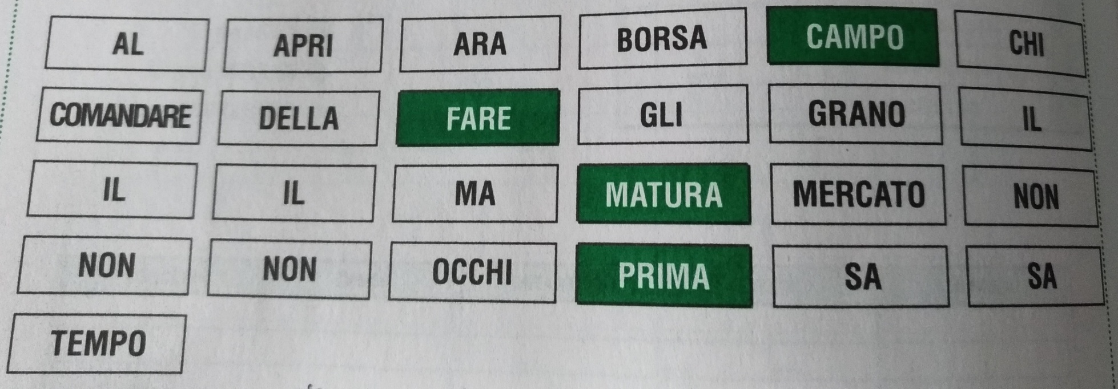
2 7 4 3 5 PRIMA 5 5 Non farti imbrogliare
2 5 MATURA 2 5 2 3 3 2 CAMPO Datti da fare!
3. 3 3 2 FARE 3 2 9 Inizia dal basso!

Slide 5
Al mercato apri gli occhi prima della borsa
2 7 4 3 5 5 5
(Non farti imbrogliare)
2. Il tempo matura il grano ma non ara il campo
2 5 2 5 2 3 3 2
(Datti da fare!)
3. Chi non sa fare non sa comandare
3 3 2 3 2 9
(Inizia dal basso!)

